Slide 1
人力资源幻灯片 1
K-近邻算法实例

Slide 2
人力资源幻灯片 2
内 容
KNN概述
KNN简单应用场景
KNN 原理
KNN项目实例

Slide 3
人力资源幻灯片 4
KNN概述
K-近邻（kNN, k-NearestNeighbor）算法是一种基本分类与回归方法，我们这里只讨论分类问题中的 k-近邻算法。
一句话总结：近朱者赤近墨者黑！
k 近邻算法的输入为实例的特征向量，对应于特征空间的点；输出为实例的类别，可以取多类。k 近邻算法假设给定一个训练数据集，其中的实例类别已定。分类时，对新的实例，根据其 k 个最近邻的训练实例的类别，通过多数表决等方式进行预测。因此，k近邻算法不具有显式的学习过程。
k 近邻算法实际上利用训练数据集对特征向量空间进行划分，并作为其分类的“模型”。 k值的选择、距离度量以及分类决策规则是k近邻算法的三个基本要素。

Slide 4
人力资源幻灯片 4
KNN简单场景应用
电影可以按照题材分类，那么如何区分 动作片 和 爱情片 呢？
1. 动作片：打斗次数更多
2. 爱情片：亲吻次数更多
基于电影中的亲吻、打斗出现的次数，使用 k-近邻算法构造程序，就可以自动划分电影的题材类型。

Slide 5
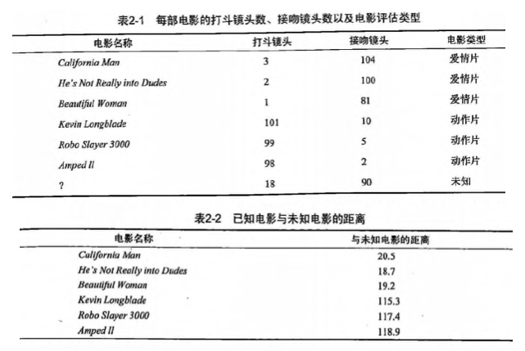
人力资源幻灯片 4
现在根据上面我们得到的样本集中所有电影与未知电影的距离，按照距离递增排序，可以找到 k 个距离最近的电影。
假定 k=3，则三个最靠近的电影依次是， He's Not Really into Dudes 、 Beautiful Woman 和 California Man。
knn 算法按照距离最近的三部电影的类型，决定未知电影的类型，而这三部电影全是爱情片，因此我们判定未知电影是爱情片。

Slide 6
人力资源幻灯片 4
KNN原理
KNN
工作原理
1. 假设有一个带有标签的样本数据集（训练样本集），其中包含每条数据与所属分类的对应关系。
2. 输入没有标签的新数据后，将新数据的每个特征与样本集中数据对应的特征进行比较。
a. 计算新数据与样本数据集中每条数据的距离。
b. 对求得的所有距离进行排序（从小到大，越小表示越相似）。
c. 取前 k （k 一般小于等于 20 ）个样本数据对应的分类标签。
3.求 k 个数据中出现次数最多的分类标签作为新数据的分类。

Slide 7
人力资源幻灯片 4
KNN原理
KNN 通俗理解
给定一个训练数据集，对新的输入实例，在训练数据集中找到与该实例最邻近的 k 个实例，这 k 个实例的多数属于某个类，就把该输入实例分为这个类。
KNN 开发流程
收集数据：任何方法
KNN 算法特点
优点：精度高、对异常值不敏感、无数据输入假定
准备数据：距离计算所需要的数值，最好是结构化的数据格式
分析数据：任何方法
训练算法：此步骤不适用于 k-近邻算法
测试算法：计算错误率
使用算法：输入样本数据和结构化的输出结果，然后运行 k-近邻算法判断输入数据分类属于哪个分类，最后对计算出的分类执行后续处理
缺点：计算复杂度高、空间复杂度高
适用数据范围：数值型和标称型

Slide 8
人力资源幻灯片 4
KNN项目案例
项目概述
海伦使用约会网站寻找约会对象。经过一段时间之后，她发现曾交往过三种类型的人:
不喜欢的人
魅力一般的人
极具魅力的人
她希望：
工作日与魅力一般的人约会
周末与极具魅力的人约会
不喜欢的人则直接排除掉
现在她收集到了一些约会网站未曾记录的数据信息，这更有助于匹配对象的归类。

Slide 9
人力资源幻灯片 4
KNN项目案例
开发流程
收集数据：提供文本文件
准备数据：使用 Python 解析文本文件
分析数据：使用 Matplotlib 画二维散点图
训练算法：此步骤不适用于 k-近邻算法
测试算法：使用海伦提供的部分数据作为测试样本。
测试样本和非测试样本的区别在于：
测试样本是已经完成分类的数据，如果预测分类与实际类别不同，则标记为一个错误。
使用算法：产生简单的命令行程序，然后海伦可以输入一些特征数据以判断对方是否为自己喜欢的类型。

Slide 10
人力资源幻灯片 4
KNN项目案例
收集数据
海伦收集约会数据已经有一段时间，她把这些数据存放在文本文件datingTestSet.txt中，每个数据样本占据一行，总共有1000行。海伦的样本主要包括以下3种特征：
每年获得的飞行里程数
玩视频游戏所耗时间百分比
每周消费的冰淇淋公升数
文本文件数据格式如下：
40920 8.326976 0.953952 3
14488 7.153469 1.673904 2
26052 1.441871 0.805124 1
75136 13.147394 0.428964 1
38344 1.669788 0.134296 1
1表示不喜欢的，2表示魅力一般的，3表示很有魅力的

Slide 11
人力资源幻灯片 4
KNN项目案例
收集数据
海伦收集约会数据已经有一段时间，她把这些数据存放在文本文件datingTestSet.txt中，每个数据样本占据一行，总共有1000行。海伦的样本主要包括以下3种特征：
每年获得的飞行里程数
玩视频游戏所耗时间百分比
每周消费的冰淇淋公升数
文本文件数据格式如下：
40920 8.326976 0.953952 3
14488 7.153469 1.673904 2
26052 1.441871 0.805124 1
75136 13.147394 0.428964 1
38344 1.669788 0.134296 1
1表示不喜欢的，2表示魅力一般的，3表示很有魅力的

Slide 12
人力资源幻灯片 4
KNN项目案例
解析数据
在将上述特征数据输入到分类器之前，必须将待处理数据的格式改变为分类器可以接受的格式。
将文本记录转换到NumPy的解析程序：
def file2matrix(filename):
love_dictionary={'largeDoses':3, 'smallDoses':2, 'didntLike':1}
fr = open(filename)
arrayOLines = fr.readlines()
numberOfLines = len(arrayOLines) #get the number of lines in the file
returnMat = zeros((numberOfLines,3)) #prepare matrix to return
classLabelVector = [] #prepare labels return
index = 0
for line in arrayOLines:
line = line.strip()
listFromLine = line.split('\t')
returnMat[index,:] = listFromLine[0:3]
if(listFromLine[-1].isdigit()):
classLabelVector.append(int(listFromLine[-1]))
else:
classLabelVector.append(love_dictionary.get(listFromLine[-1]))
index += 1
return returnMat,classLabelVector
得到文件行数
创建返回的NumPy矩阵

Slide 13
人力资源幻灯片 4
KNN项目案例
分析数据
现在已经从文本文件中导入了数据，并将其格式化为想要的格式，接着我们需要了解数据的真实含义。当然我们可以直接浏览文本文件，但是这种方法非常不友好，一般来说，我们会采用图形化的方式直观的展示数据。
我们可以采用色彩或其他的记号来标记不同的样本分类，以便更好的理解数据信息。Matplotlib库提供的scatter函数支持个性化标记散点图上的点。

Slide 14
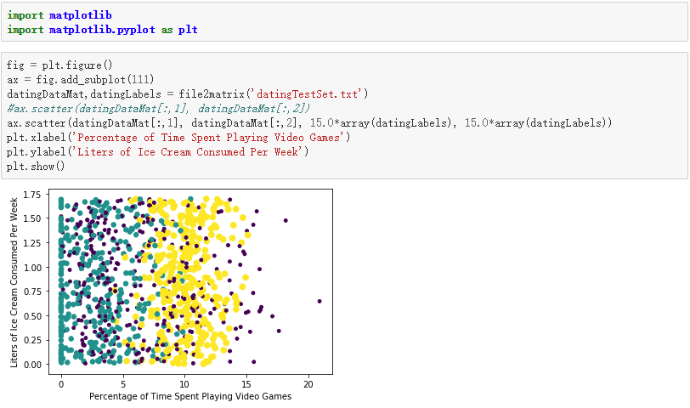
人力资源幻灯片 4
KNN项目案例
分析数据

Slide 15
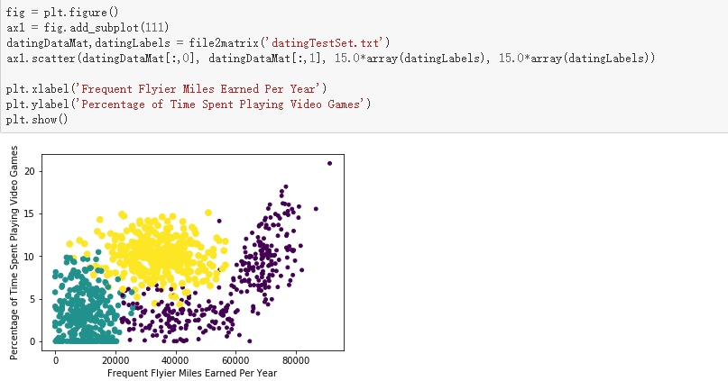
人力资源幻灯片 4
KNN项目案例
分析数据
上述代码利用变量datingLabels存储的类标签属性，在散点图上绘制了色彩不等、尺寸不同的点，从图中我们可以看出三个样本分类的区域轮廓，但是依然很难根据这张图得出结论性信息。
我们试着采用不同的属性值来绘制散点图，下图采用飞行里程数与玩视频游戏时间百分比绘图得到很好的展示效果，清晰地标识了三个不同的样本分类区域，具有不同爱好的人其类别区域也不同。
魅力一般
极具魅力的
不喜欢的

Slide 16
人力资源幻灯片 4
KNN项目案例
归一化处理
下表中提取了四组数据，如果想要计算样本3和样本4之间的距离，可以使用下面的方法：
$$\sqrt{{\left(0−67\right)}^{2}+{\left(20000−32000\right)}^{2}+{\left(1.1−0.1\right)}^{2}}$$
我们很容易发现，上面方程中数字差值最大的属性对计算结果的影响最大，也就是说，每年获取的飞行长客里程数对于计算结果的影响将远远大于其他两个特征的影响。而产生这种现象的唯一原因，仅仅是因为飞行常客里程数远大于其他特征值。
序号 | 玩视频游戏所耗时间百分比 | 每年获得的飞行常客里程数 | 每周消费的冰淇淋公升数 | 样本分类
1 | 0.8 | 400 | 0.5 | 1
2 | 12 | 134 000 | 0.9 | 3
3 | 0 | 20 000 | 1.1 | 2
4 | 67 | 32 000 | 0.1 | 2

Slide 17
人力资源幻灯片 4
KNN项目案例
归一化处理
在处理这种不同取值范围的特征值的时候，我们通常采用的方法是将数字归一化，如将取值范围处理为0-1或者-1 ~ +1。
newValue = (oldValue – min) / (max – min)
其中min和max分别是数据集中的最小特征值和最大特征值。虽然改变了数值取值范围增加了分类器的复杂度，但是为了得到准确结果，必须要这么做。
归一化特征值程序：
在函数zutoNorm中，我们将每列的最小值放在变量minVals中，将最大值放在变量maxVals中，其中dataSet.min(0)中的参数0使得函数可以从列中选取出最小值，而不是选取当前行的最小值。然后，函数计算可能的取值范围，并创建新的返回矩阵。
def autoNorm(dataSet):
minVals = dataSet.min(0)
maxVals = dataSet.max(0)
ranges = maxVals - minVals
normDataSet = zeros(shape(dataSet))
m = dataSet.shape[0]
normDataSet = dataSet - tile(minVals, (m,1))
normDataSet = normDataSet/tile(ranges, (m,1)) #element wise divide
return normDataSet, ranges, minVals

Slide 18
人力资源幻灯片 4
KNN项目案例
KNN算法伪代码
对于每一个在数据集中的数据点：
计算目标的数据点（需要分类的数据点）与该数据点的距离
将距离排序：从小到大
选取前K个最短距离
选取这K个中最多的分类类别
返回该类别来作为目标数据点的预测值

Slide 19
人力资源幻灯片 4
KNN项目案例
KNN算法Python实现
def classify0(inX, dataSet, labels, k):
dataSetSize = dataSet.shape[0]
diffMat = tile(inX, (dataSetSize,1)) - dataSet
sqDiffMat = diffMat**2
sqDistances = sqDiffMat.sum(axis=1)
distances = sqDistances**0.5
sortedDistIndicies = distances.argsort()
classCount={}
for i in range(k):
voteIlabel = labels[sortedDistIndicies[i]]
classCount[voteIlabel] = classCount.get(voteIlabel,0) + 1
sortedClassCount = sorted(classCount.items(), key=operator.itemgetter(1), reverse=True)
return sortedClassCount[0][0]
Classify0()函数有4个参数：用于分类的输入向量是inX，输入的训练样本集为dataSet，标签向量为labels，最后参数k表示用于选择最近邻居的数目。

Slide 20
人力资源幻灯片 4
KNN项目案例
KNN算法测试
使用海伦提供的部分数据作为测试样本。如果预测分类与实际类别不同，则标记为一个错误。
测试代码：
def datingClassTest():
hoRatio = 0.50 #hold out 10%
datingDataMat,datingLabels = file2matrix('datingTestSet2.txt') #load data setfrom file
normMat, ranges, minVals = autoNorm(datingDataMat)
m = normMat.shape[0]
numTestVecs = int(m*hoRatio)
errorCount = 0.0
for i in range(numTestVecs):
classifierResult = classify0(normMat[i,:],normMat[numTestVecs:m,:],datingLabels[numTestVecs:m],3)
print ("the classifier came back with: %d, the real answer is: %d" % (classifierResult, datingLabels[i]))
if (classifierResult != datingLabels[i]): errorCount += 1.0
print ("the total error rate is: %f" % (errorCount/float(numTestVecs)))
print (errorCount)

Slide 21
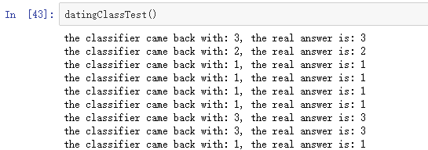
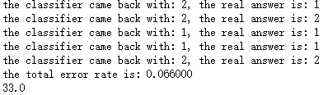
人力资源幻灯片 4
KNN项目案例
KNN算法测试
直接执行datingClassTest()函数观察结果：
分类器处理约会数据集的错误率为2.4%。

Slide 22
人力资源幻灯片 4
KNN项目案例
KNN算法使用
产生简单的命令行程序，然后海伦可以输入一些特征数据以判断对方是否为自己喜欢的类型。
约会网站预测函数：
def classifyPerson():
resultList = ['not at all', 'in small doses', 'in large doses']
percentTats = float(input(\
"percentage of time spent playing video games?"))
ffMiles = float(input("frequent flier miles earned per year?"))
iceCream = float(input("liters of ice cream consumed per year?"))
datingDataMat, datingLabels = file2matrix('datingTestSet2.txt')
normMat, ranges, minVals = autoNorm(datingDataMat)
inArr = array([ffMiles, percentTats, iceCream, ])
classifierResult = classify0((inArr - \
minVals)/ranges, normMat, datingLabels, 3)
print ("You will probably like this person: %s" % resultList[classifierResult - 1])

Slide 23
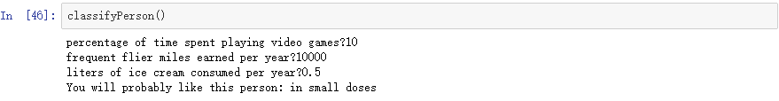
人力资源幻灯片 4
KNN项目案例
KNN算法使用
实际运行效果如下：

Slide 24
人力资源幻灯片 4
KNN项目案例
测试集与源代码：
https://github.com/QYCccccc/ML-Learning

Slide 25
人力资源幻灯片 10
谢谢

